Slide 1


COLEGIO MÉXICO ORIZABA
PREPARATORIA
EQUIPO Nº 1
LA FUNCIONALIDAD DEL LENGUAJE
“GALERÍA”
CICLO ESCOLAR: 2018 – 2019
FECHA DE INICIO: AGOSTO 2018
FECHA DE TÉRMINO: MAYO 2019
Integrantes | Materia | Grado
Edgar Ramón González | Lógica | 4°
Patricia Fernández Sosa | Ingles | 4°
José Wenceslao Briones Oropeza | Matemáticas | 4°
Irving Fernando Tezoco Peral | Geografía | 4°
Justino Quiauixtle Atlahua | Estética | 4°
Fernando Alejandro Vásquez Reyes | Dibujo | 4°
María de los Ángeles González Solís | Historia | 4°
Norma García Castillo | Inglés | 4°

Slide 2
COLEGIO MÉXICO ORIZABA
PREPARATORIA
ÍNDICE DEL PORTAFOLIO
PRODUCTO 1. C.A.I.A.C CONCLUSIONES GENERALES.
PRODUCTO 2. GRÁFICO E INSTRUMENTO DE MATERIAS E INTERRELACIÓN.
PRODUCTO 3. FOTOGRAFÍAS DE LA SESIÓN. (TRABAJO REALIZADO Y EQUIPOS).
PRODUCTO 4. ORGANIZADOR GRÁFICO. PREGUNTAS ESENCIALES.
PRODUCTO 5. ORGANIZADOR GRÁFICO. PROCESO DE INDAGACIÓN.

Slide 3
COLEGIO MÉXICO ORIZABA
PREPARATORIA
ÍNDICE DEL PORTAFOLIO
PRODUCTO 6. A.M.E. GENERAL.
PRODUCTO 7. E.I.P. RESUMEN (DE TRES PROYECTOS). ELABORADO DE MANERA VIRTUAL.
PRODUCTO 8. E.I.P. ELABORACIÓN DE PROYECTO. ELABORADO DE MANERA VIRTUAL.
PRODUCTO 9. FOTOGRAFÍAS DE LA SESIÓN 2A. R.T.

Slide 4
COLEGIO MÉXICO ORIZABA
PREPARATORIA
ÍNDICE DEL PORTAFOLIO
PRODUCTO 10. ORGANIZADOR GRÁFICO SOBRE TIPOS DE EVALUACIÓN
(TRABAJO INDIVIDUAL )
PRODUCTO 11. REFLEXIÓN SOBRE EL PROYECTO GALERÍA
(TRABAJO INDIVIDUAL)
PRODUCTO 12. INSTRUMENTOS PARA EVALUAR ACTIVIDADES POR ASIGNATURA (TRABAJO INDIVIDUAL)
PRODUCTO 13. REFLEXIÓN SOBRE EL PROYECTO GALERIA
(GRUPAL)
PRODUCTO 14. INSTRUMENTOS PARA DAR SEGUIMIENTO Y EVALUAR EL PROYECTO (GRUPAL)
PRODUCTO 15. FOTOGRAFÍAS DE LA SESIÓN 3A. R.T.

Slide 5
COLEGIO MÉXICO ORIZABA
PREPARATORIA
ÍNDICE DEL PORTAFOLIO
PRODUCTO 16. REFLEXIÓN GRUPAL DEL PROPIO PROCESO DE APRENDIZAJE Y CRECIMIENTO DEL PROYECTO INTERDISCIPLINARIO GALERÍA.
PRODUCTO 17. INFOGRAFÍA DEL PROYECTO INTERDICIPLINARIO GALERÍA.
PRODUCTO 18. FOTOGRAFÍAS DE LA SESIÓN 4A. R.T.

Slide 6
COLEGIO MÉXICO ORIZABA
PREPARATORIA
PRODUCTO 1
C.A.I.A.C CONCLUSIONES GENERALES.
(TRABAJO PERSONAL Y GRUPAL).
La Interdisciplinariedad
1. ¿Qué es? | Integración de todo tipo de saberes para la solución de problemas complejos, como retos donde convergen saberes. Integración y aplicación sistemática de saberes con la finalidad de alcanzar un conocimiento en común. Trabajo de lo heterogéneo a través de los alumnos y las diferentes disciplinas para plasmarlo en la realidad. Compenetración de saberes para da respuestas a la vida.
2. ¿Qué características tiene? | Búsqueda de convergencias de distintos saberes para la solución de problemas así como para la toma de decisiones. Interdisciplinariedad convergencia, integradora, contextualizada y significativa. Identificación de contenidos curriculares en la realidad para el diseño de procesos que integren todos.
3. ¿Por qué es importante en la educación? | Porque es formativa de la persona en el proceso de enseñanza aprendizaje, de manera integral y vinculadora. Formación de sujetos que crece con propio proceso. Responde a necesidades reales, objetivo educativo y motiva a los alumnos. La realidad está compuesta de saberes heterogéneos y así se requiere la interdisciplinariedad.
4. ¿Cómo motivar a los alumnos para el trabajo interdisciplinario? | Partir del trabajo organizativo docente con la generación de diálogos y sentido de empoderamiento, protagonistas de su propio proceso de aprendizaje. Preguntas detonantes. Sensibilización y concientización de la convergencia de su educación con su realidad.

Slide 7
COLEGIO MÉXICO ORIZABA
PREPARATORIA
5. ¿Cuáles son los prerrequisitos materiales, organizacionales y personales para la planeación del trabajo interdisciplinario? | A partir de evitar la segmentación que converja en lo comunitario, la unidad en la diversidad y la diversidad en la unidad. Para la planeación es necesario conocer el plan de estudios de la materia que imparte el docente y que imparten los demás profesores. Es necesario establecer criterios para trabajar, así como comunidades de aprendizaje, también la formación y seguimiento de los profesores. Disposición al trabajo colaborativo y cooperativo. Dentro de lo organizacional, es importante aprender. Apoyo al diseño y desarrollo de proyectos propuestos. Crear ambientes de aprendizaje óptimos. Mediación. El docente vivencialmente aprenda la metodología colaborativa e interdisciplinariedad. Búsqueda de soluciones, actitud propositiva, apertura de acciones y tiempo, tolerancia, otorgar libertar acompañada. El profesor es agente activador de la reflexión para el empoderamiento del aprendizaje en los alumnos. Empatía y mediar saberes dando valor a cada uno de ellos. Recurrir para buscar soluciones. Respeto, valoración y aprendizaje de los resultados. Comunicación. Reconocer a los jóvenes como generadores de su propio conocimiento basado en proyectos y vinculados con la realidad.
6. ¿Qué papel juega la planeación en el trabajo interdisciplinario y qué características debe tener? | Establecer prioridades y organizar el tiempo, con sentido de planeación y no de requisito. Verla como una estrategia de sistematización que ayuda al proceso de aprendizaje para alcanzar los objetivos. Determina los alcances de los objetivos, debe ser incluyente, congruente, significativo e interdisciplinario. Basada y fundamentada en algún modelo educativo y también es necesario conocer las características y condiciones de las personas a quienes va dirigida. La planeación debe ser pertinente y adecuada. Vinculación de la planeación de las materias participantes a partir de la interconexión de los contenidos.

Slide 8
COLEGIO MÉXICO ORIZABA
PREPARATORIA
El Aprendizaje Cooperativo
1. ¿Qué es? | Identificar las caraterísticas de liderazgo de los alumnos o valorar las habilidades de cada uno para trabajar colaborativamente. Compartir los saberes desde una perspectiva abierta del ser y el saber. Conocer temas que se vinculan a través del diálogo y co-acompañamiento entre iguales que llevan a un co-aprendizaje. Crea comunidades de aprendizajes en la diversidad de conocimientos y que fortalece el conocimiento de cada participante.
2. ¿Cuáles son sus características? | Búsqueda de un fin común, formación en la solidaridad, cooperación, tolerancia, inclusión, respeto, socialización del aprendizaje, autoevaluación, heteroevaluación y coevaluación continua.
3. ¿ Cuáles son sus objetivos? | Lograr la interacción entre los alumnos para realizar la tarea asignada grupalmente. Aumenta la motivación hacia el aprendizaje objetivo y subjetivo. Facilita y motiva a que cada uno adquiera sentido de pertenencia. Potencia talentos, descubre liderazgo, formación de valores y habilidades. Claridad de los objetivos a lograr.
4. ¿Cuáles son las acciones de planeación y acompañamiento más importantes del profesor, en éste tipo de trabajo? | El profesor es quien acompaña, facilitador. Respeta la libertad durante el desarrollo integrador de los alumnos. Lúdico, fortalece identidades.
5. ¿De qué manera se vinculan el trabajo interdisciplinario, y el aprendizaje cooperativo? | Cuando hay una meta en común. Cuando los objetivos se van cumpliendo. Cuando se establecen los objetivos dentro de la planeación. Durante el desarrollo de proyectos.

Slide 9
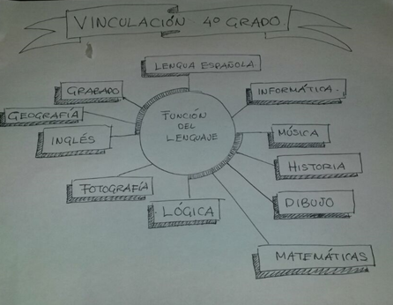
COLEGIO MÉXICO ORIZABA
PREPARATORIA
PRODUCTO 2
GRÁFICO DE MATERIAS DE 4° Y SU INTERRELACIÓN.

Slide 10
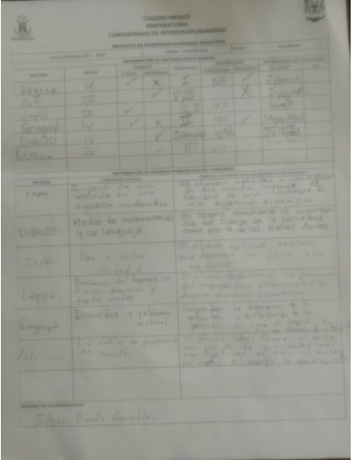
COLEGIO MÉXICO ORIZABA
PREPARATORIA
PRODUCTO 2
INSTRUMENTO DE MATERIAS DE 4° Y SU INTERRELACIÓN.

Slide 11
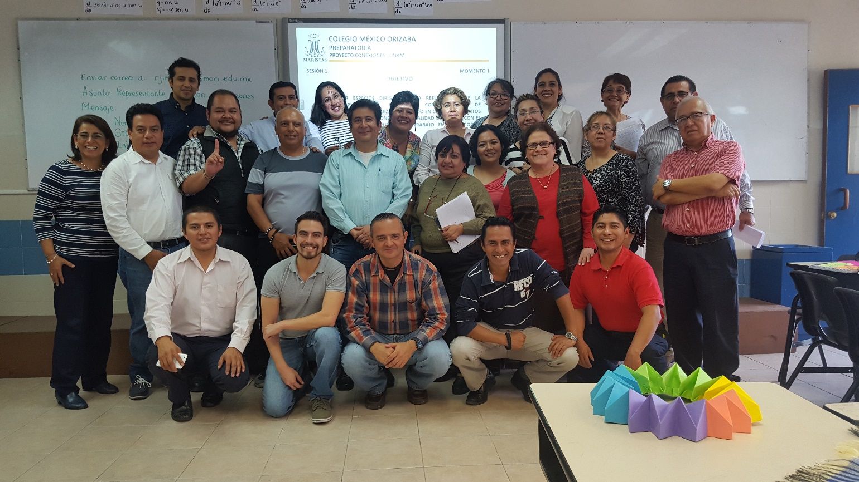
COLEGIO MÉXICO ORIZABA
PREPARATORIA
PRODUCTO 3
FOTOGRAFÍAS DE LA SESIÓN.
EQUIPO DOCENTE DEL COLMEX EN LA PRIMERA REUNIÓN DE CONEXIONES.

Slide 12
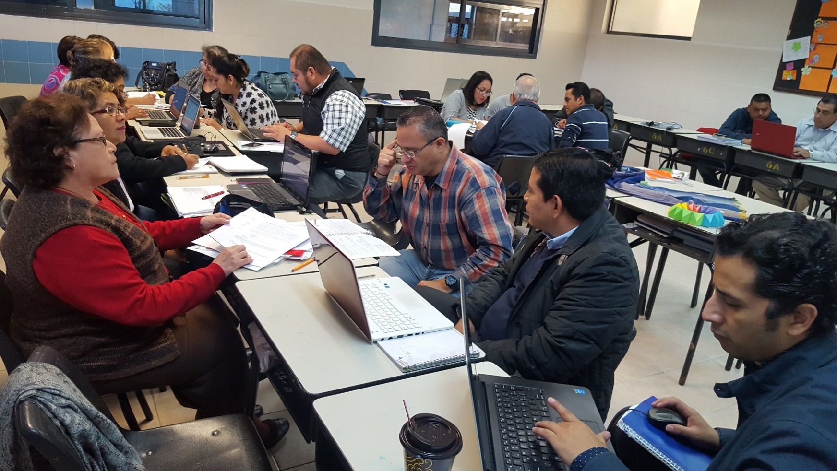
COLEGIO MÉXICO ORIZABA
PREPARATORIA
PRODUCTO 3
FOTOGRAFÍAS DE LA SESIÓN.
TRABAJO DE EQUIPO POR ÁREA DE FORMACIÓN ANALIZANDO LA INTERDISCIPLINARIEDAD.

Slide 13
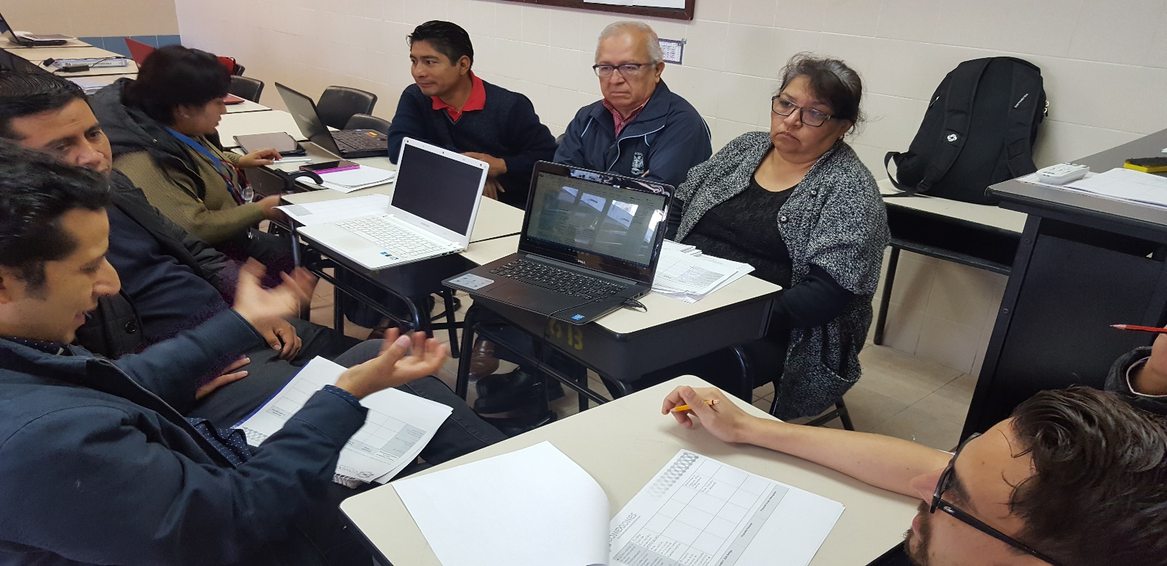
COLEGIO MÉXICO ORIZABA
PREPARATORIA
PRODUCTO 3
FOTOGRAFÍAS DE LA SESIÓN.
TRABAJO DE EQUIPO HETEROGENEO ANALIZANDO LA INTERDISCIPLINARIEDAD .

Slide 14
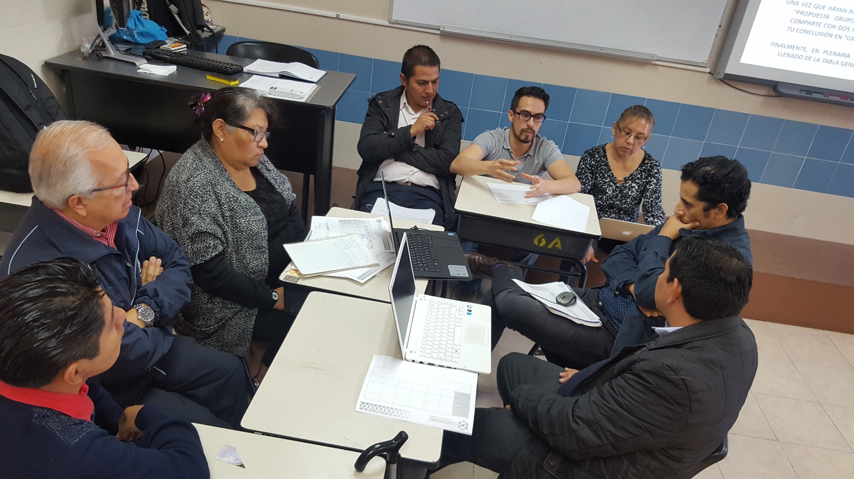
COLEGIO MÉXICO ORIZABA
PREPARATORIA
PRODUCTO 3
FOTOGRAFÍAS DE LA SESIÓN.
TRABAJO DE EQUIPO HETEROGENEO ANALIZANDO EL APRENDIZAJE COOPERATIVO.

Slide 15
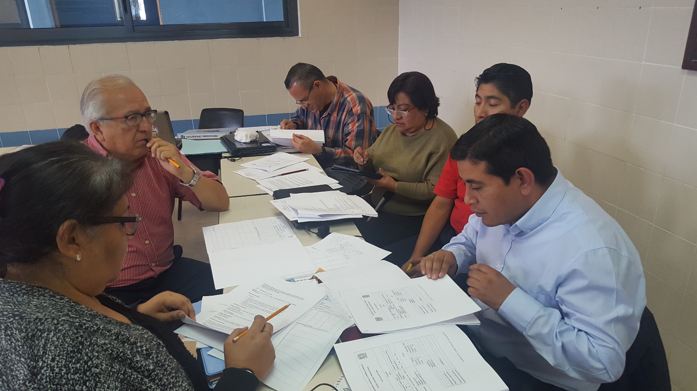
COLEGIO MÉXICO ORIZABA
PREPARATORIA
PRODUCTO 3
FOTOGRAFÍAS DE LA SESIÓN.
TRABAJO DE EQUIPO REALIZANDO EL GRÁFICO E INSTRUMENTO DE INTERRELACIÓN DE LAS MATERIAS DE 4°.

Slide 16
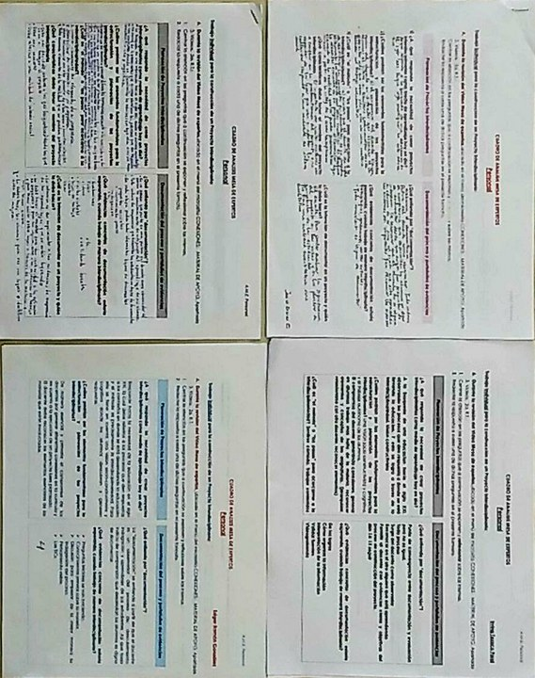
COLEGIO MÉXICO ORIZABA
PREPARATORIA
PRODUCTO 4
ORGANIZADOR GRÁFICO. PREGUNTAS ESENCIALES.

Slide 17
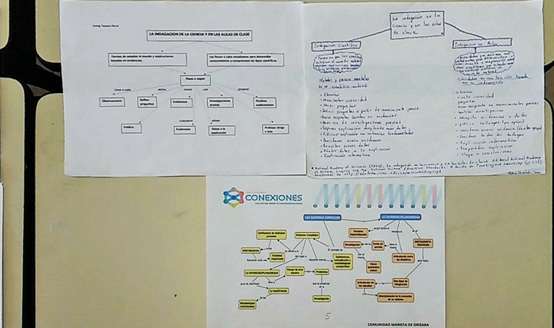
COLEGIO MÉXICO ORIZABA
PREPARATORIA
PRODUCTO 5
ORGANIZADOR GRÁFICO. PROCESO DE INDAGACIÓN.

Slide 18
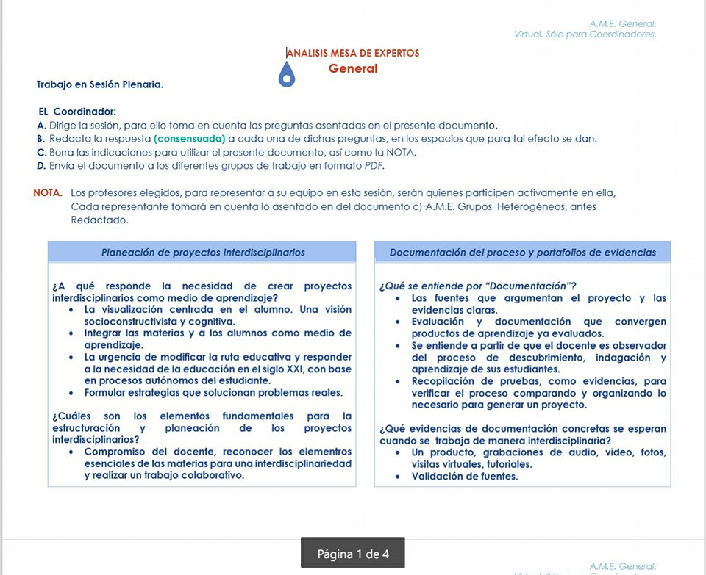
COLEGIO MÉXICO ORIZABA
PREPARATORIA
PRODUCTO 6
A.M.E. GENERAL.

Slide 19
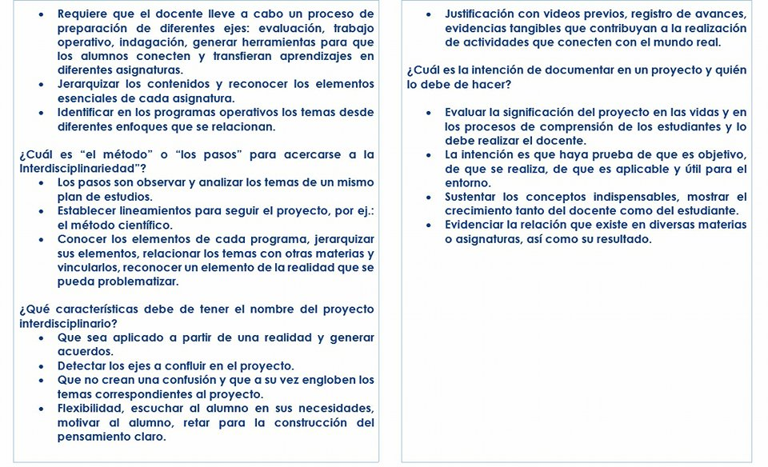
COLEGIO MÉXICO ORIZABA
PREPARATORIA

Slide 20
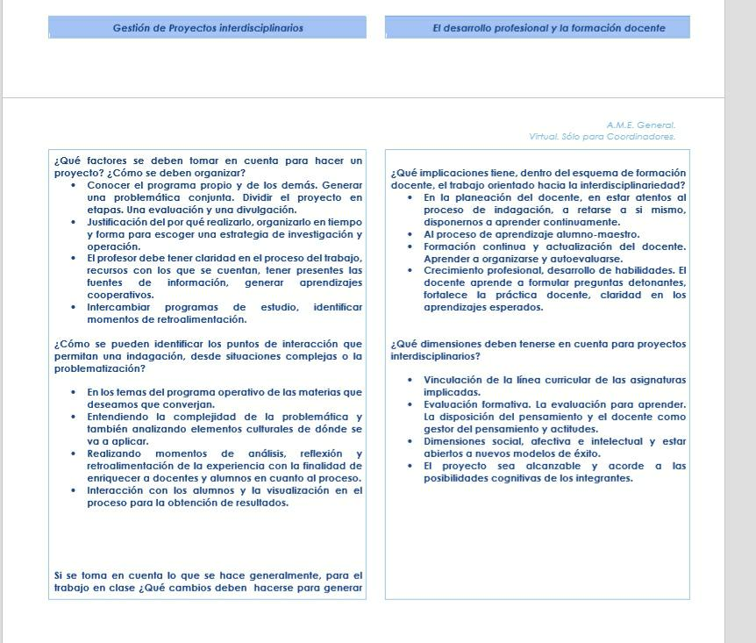
COLEGIO MÉXICO ORIZABA
PREPARATORIA

Slide 21
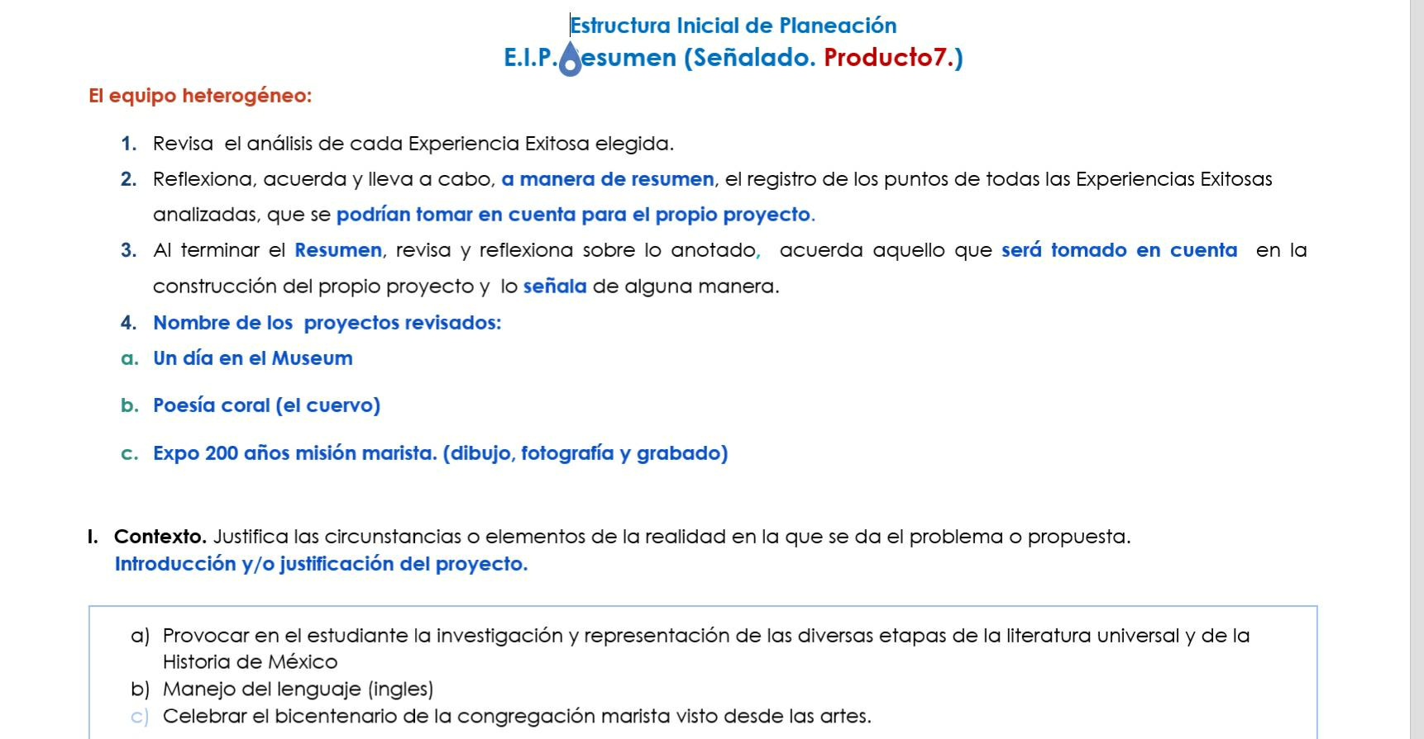
COLEGIO MÉXICO ORIZABA
PREPARATORIA
PRODUCTO 7
E.I.P. RESUMEN (DE TRES PROYECTOS). ELABORADO DE MANERA VIRTUAL.

Slide 22
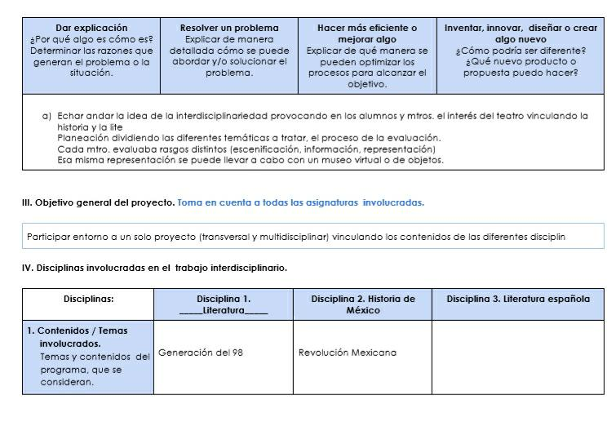
COLEGIO MÉXICO ORIZABA
PREPARATORIA

Slide 23
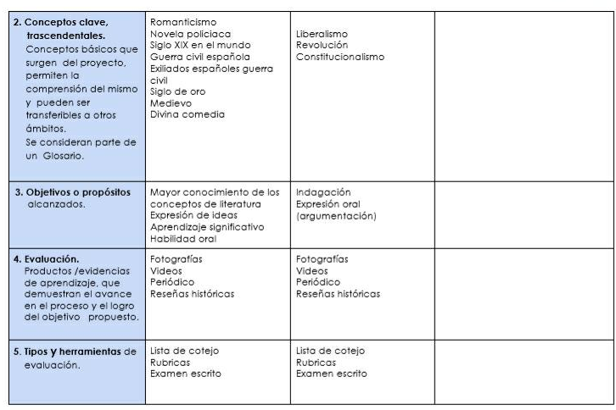
COLEGIO MÉXICO ORIZABA
PREPARATORIA

Slide 24
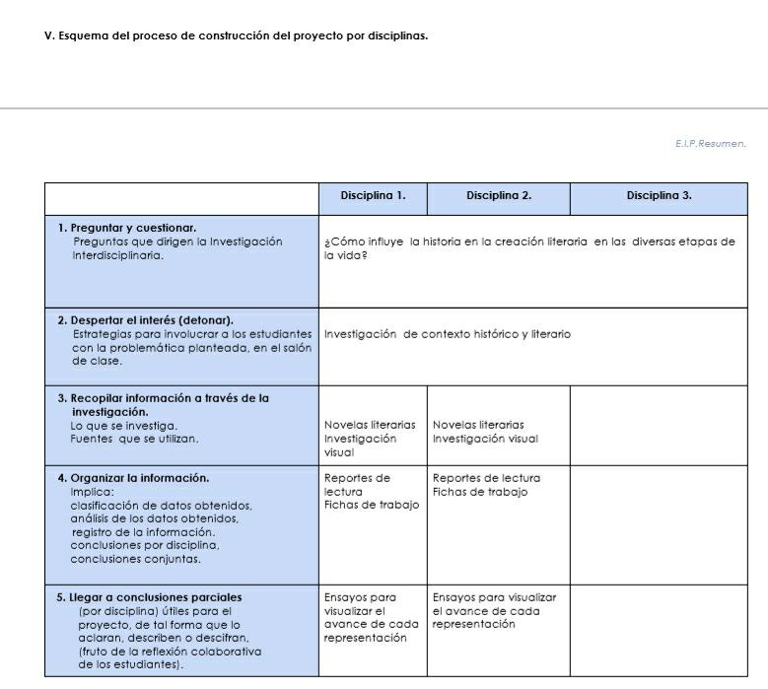
COLEGIO MÉXICO ORIZABA
PREPARATORIA

Slide 25
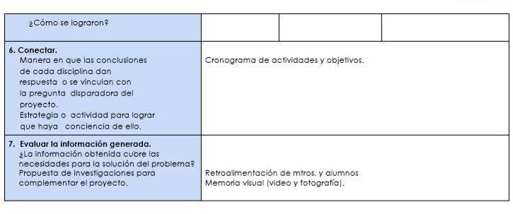
COLEGIO MÉXICO ORIZABA
PREPARATORIA

Slide 26
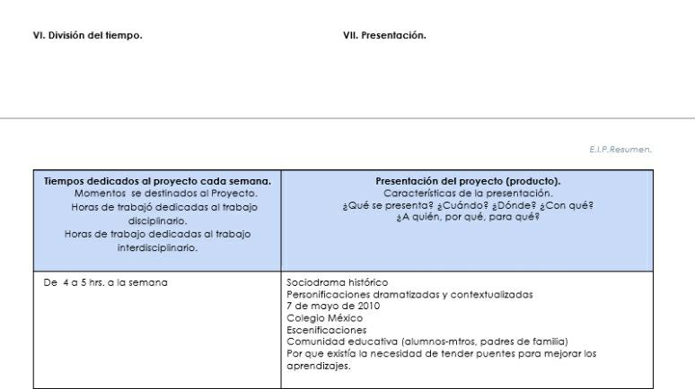
COLEGIO MÉXICO ORIZABA
PREPARATORIA

Slide 27
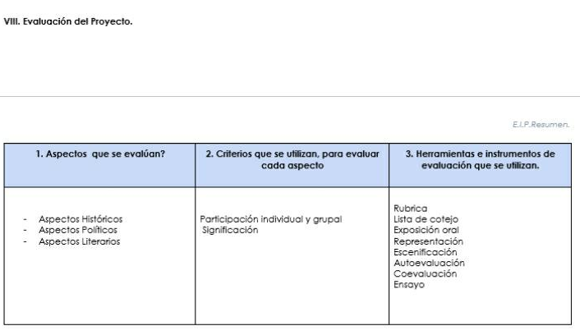
COLEGIO MÉXICO ORIZABA
PREPARATORIA

Slide 28
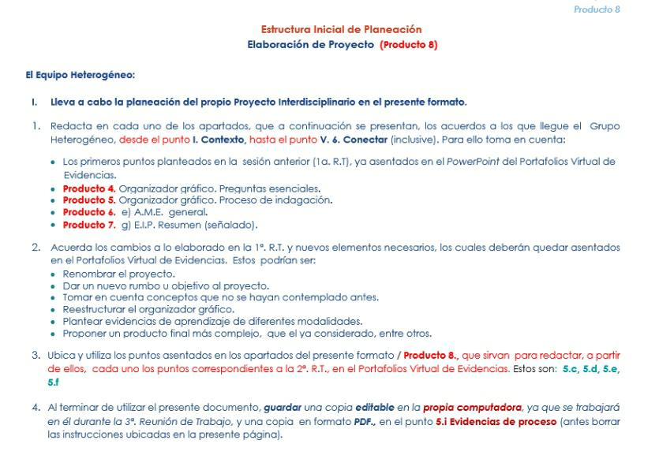
COLEGIO MÉXICO ORIZABA
PREPARATORIA
PRODUCTO 8
E.I.P. ELABORACIÓN DE PROYECTO. ELABORADO DE MANERA VIRTUAL.

Slide 29
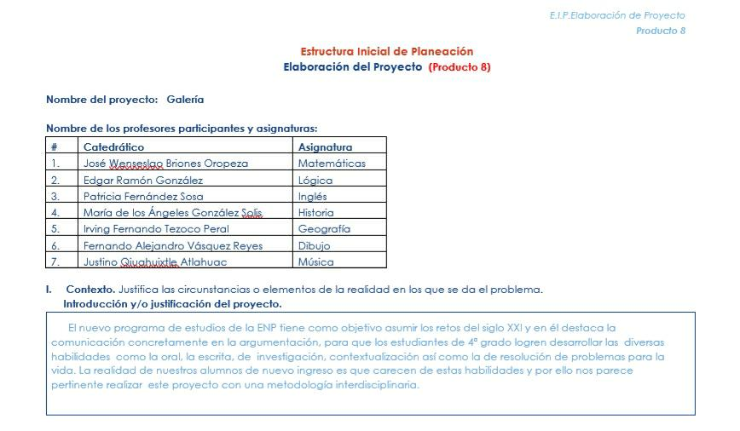
COLEGIO MÉXICO ORIZABA
PREPARATORIA

Slide 30
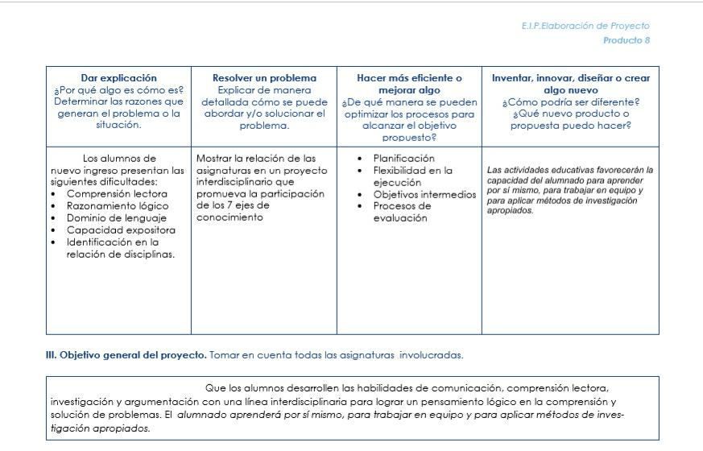
COLEGIO MÉXICO ORIZABA
PREPARATORIA

Slide 31
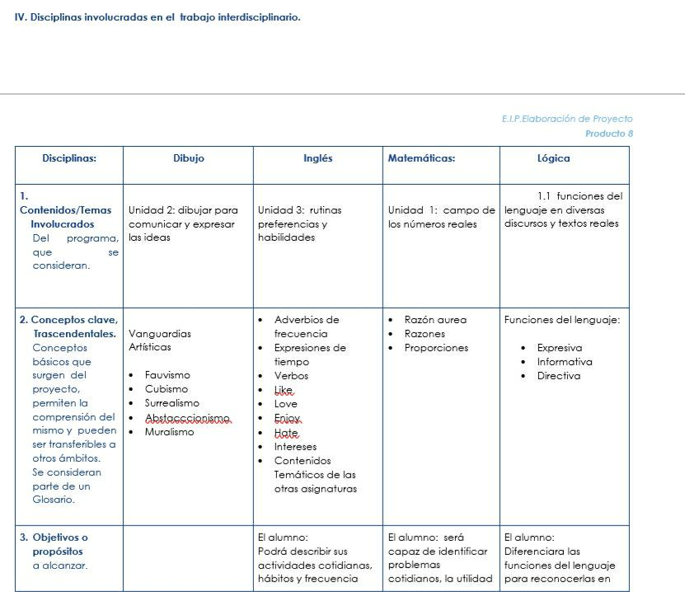
COLEGIO MÉXICO ORIZABA
PREPARATORIA

Slide 32
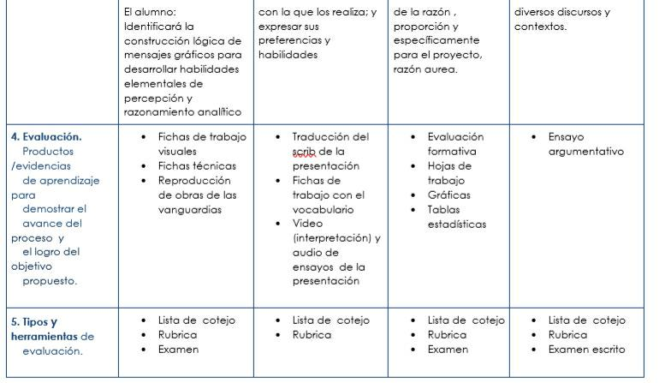
COLEGIO MÉXICO ORIZABA
PREPARATORIA

Slide 33
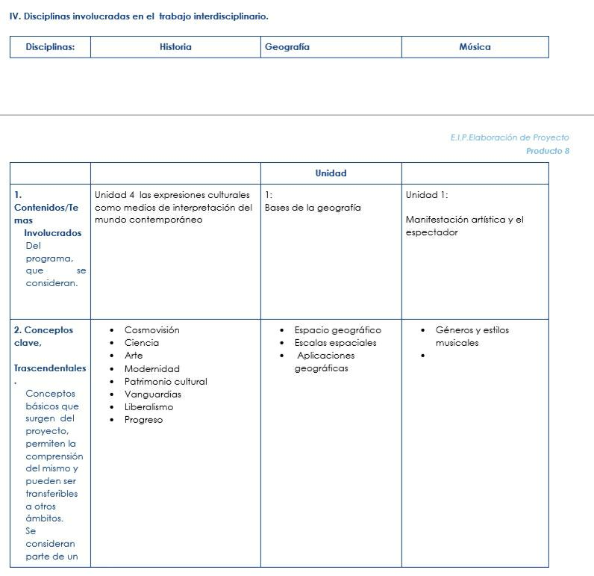
COLEGIO MÉXICO ORIZABA
PREPARATORIA

Slide 34
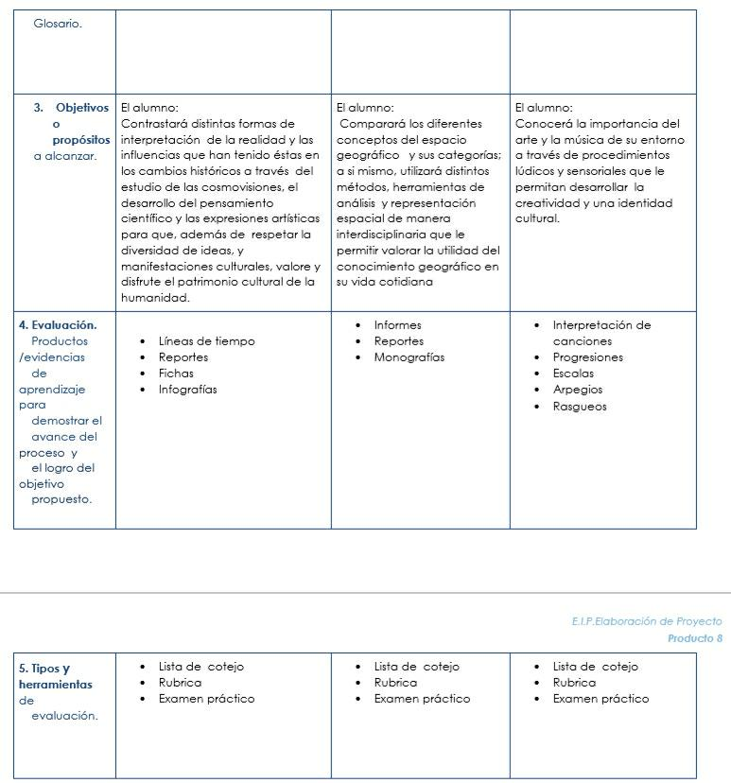
COLEGIO MÉXICO ORIZABA
PREPARATORIA

Slide 35
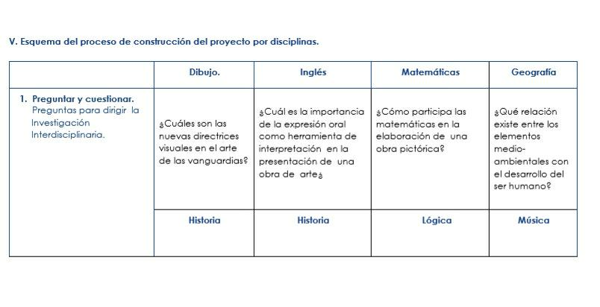
COLEGIO MÉXICO ORIZABA
PREPARATORIA

Slide 36
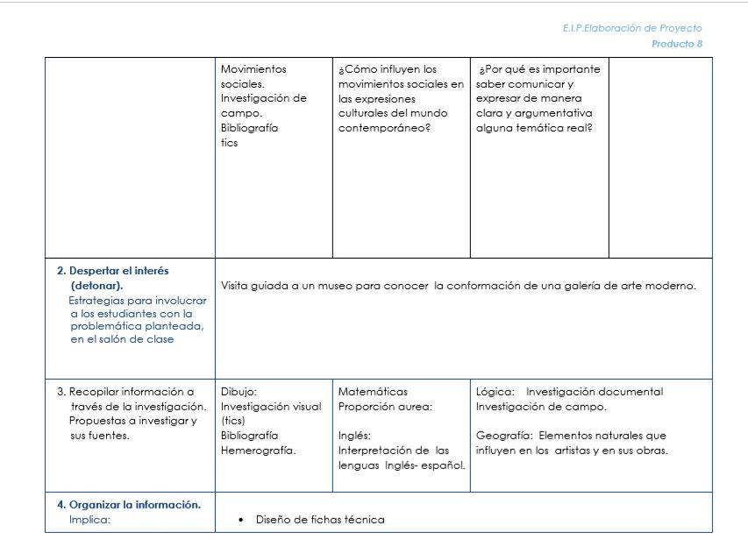
COLEGIO MÉXICO ORIZABA
PREPARATORIA

Slide 37
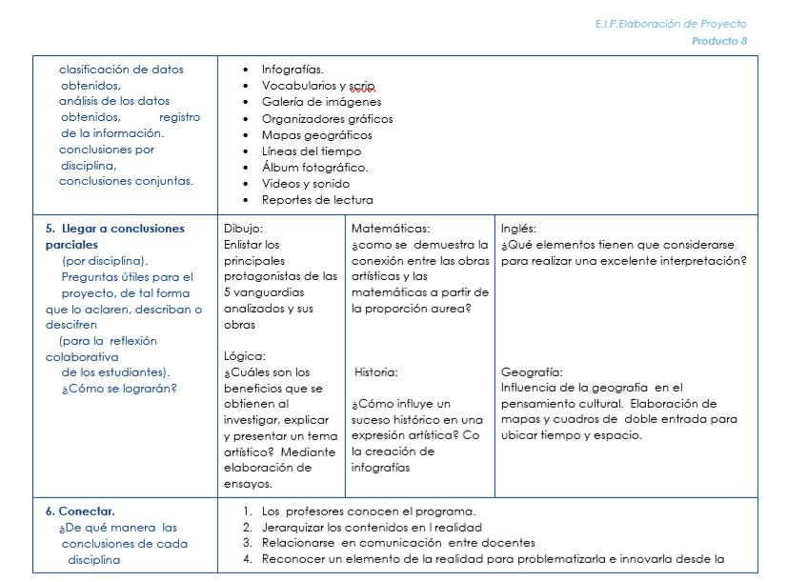
COLEGIO MÉXICO ORIZABA
PREPARATORIA

Slide 38
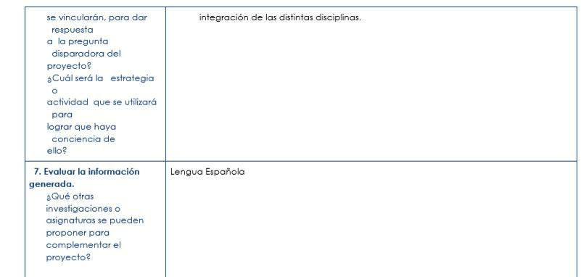
COLEGIO MÉXICO ORIZABA
PREPARATORIA

Slide 39
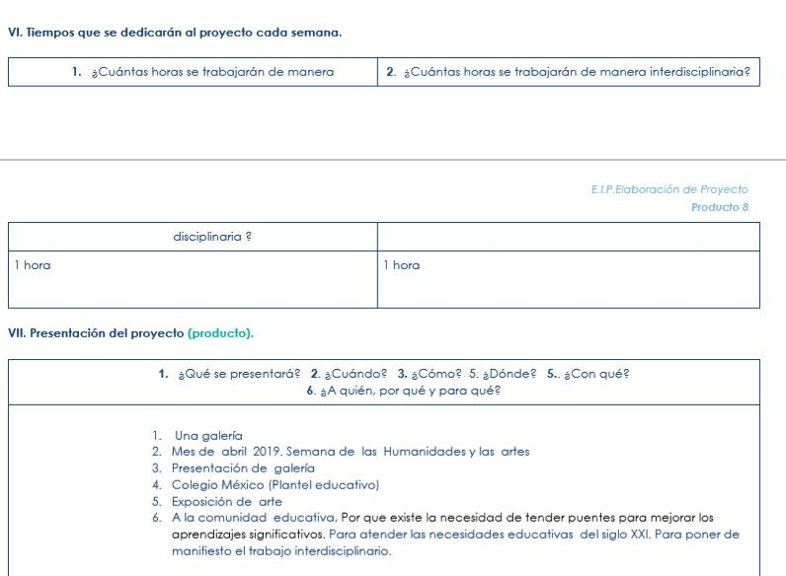
COLEGIO MÉXICO ORIZABA
PREPARATORIA

Slide 40
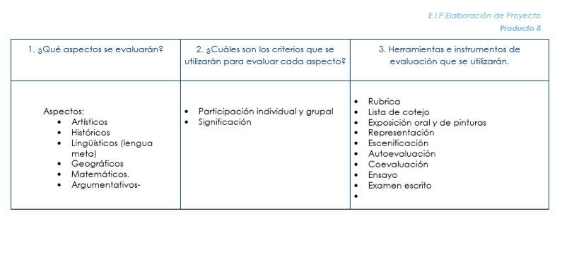
COLEGIO MÉXICO ORIZABA
PREPARATORIA

Slide 41
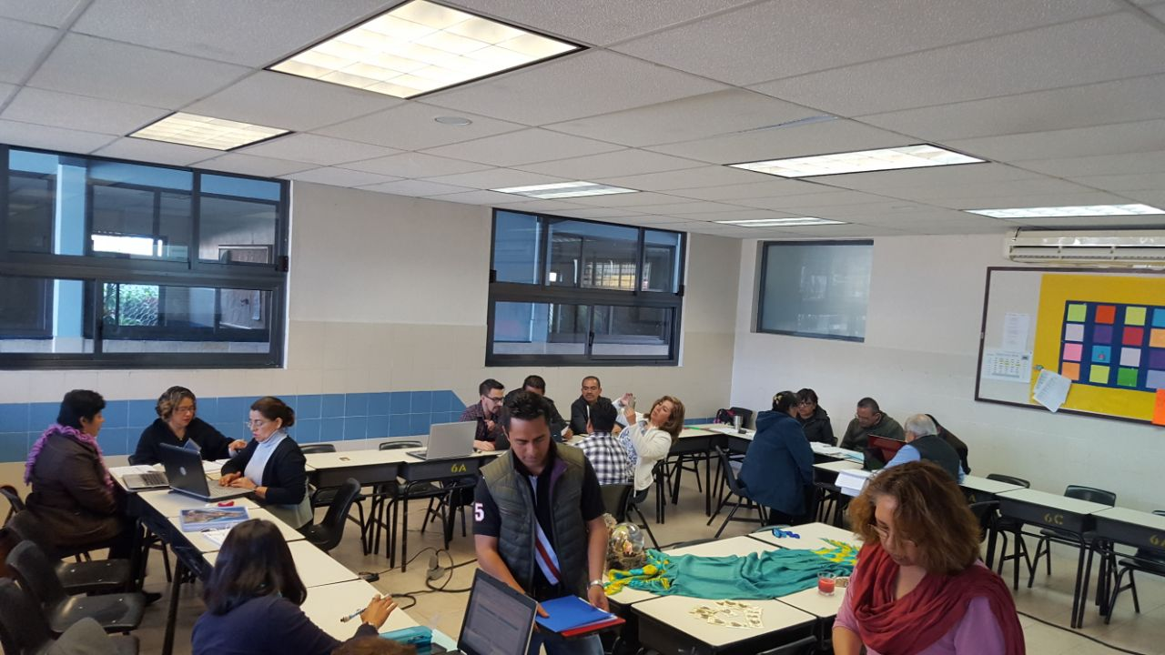
COLEGIO MÉXICO ORIZABA
PREPARATORIA
PRODUCTO 9
FOTOGRAFÍAS DE LA SESIÓN 2A. R.T.
GRUPOS HETEROGÉNEOS

Slide 42
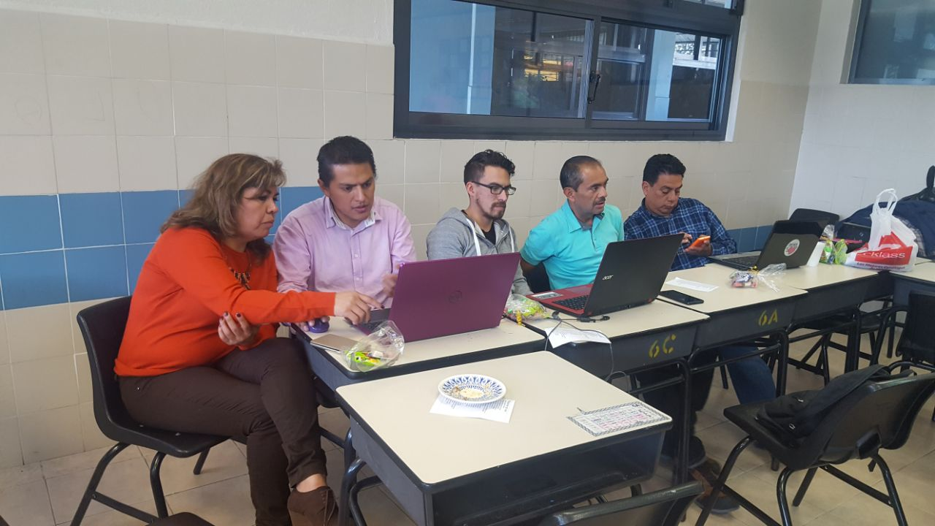
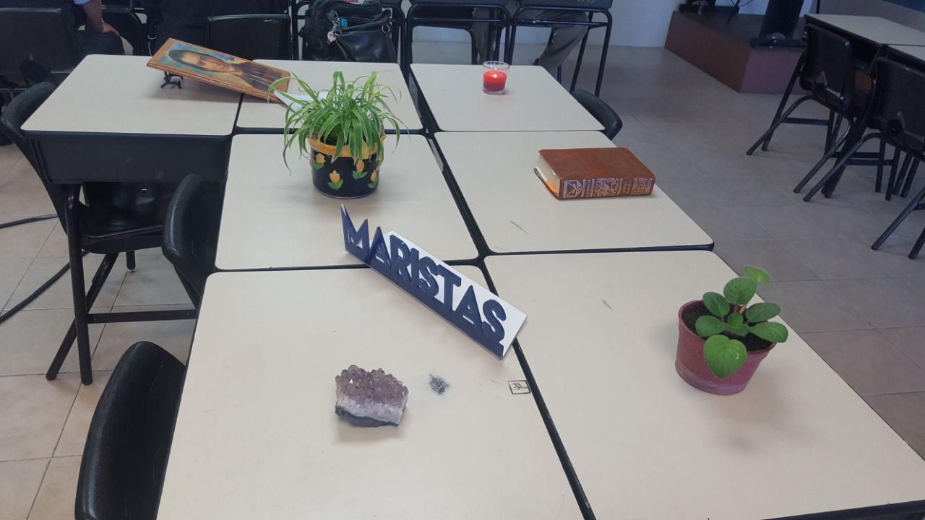
COLEGIO MÉXICO ORIZABA
PREPARATORIA
PRODUCTO 9
FOTOGRAFÍAS DE LA SESIÓN 2A. R.T.
GRUPOS HETEROGÉNEOS

Slide 43
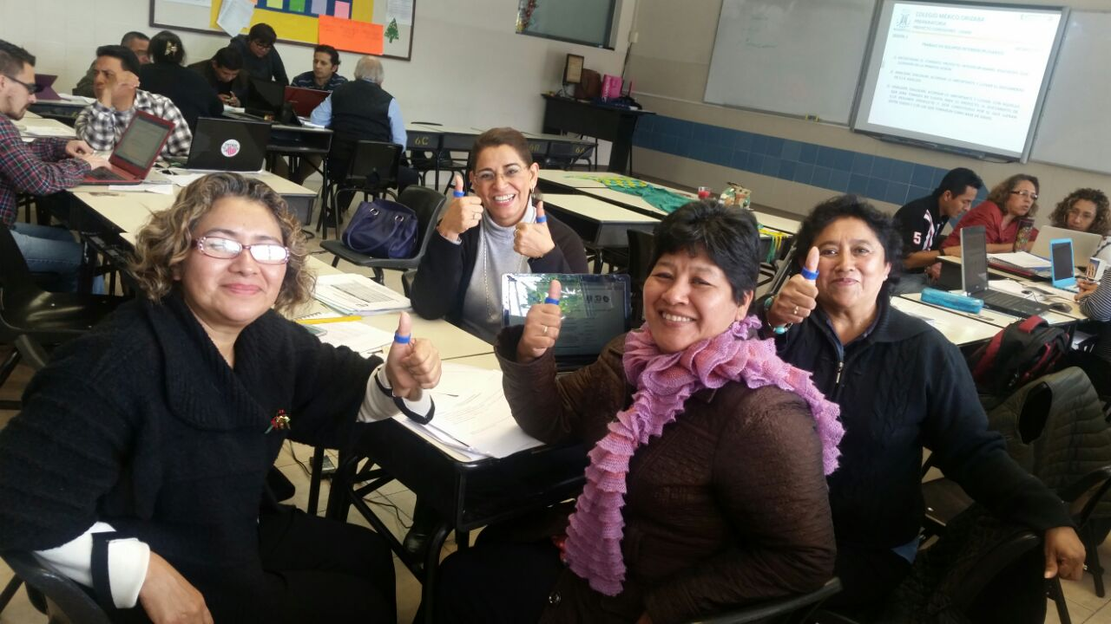
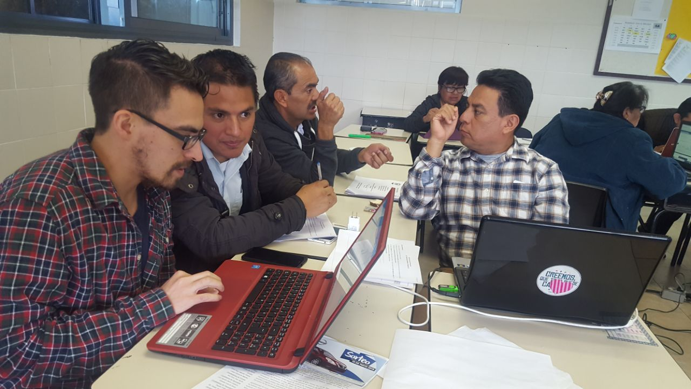
COLEGIO MÉXICO ORIZABA
PREPARATORIA
PRODUCTO 9
FOTOGRAFÍAS DE LA SESIÓN 2A. R.T.
GRUPOS HETEROGÉNEOS

Slide 44
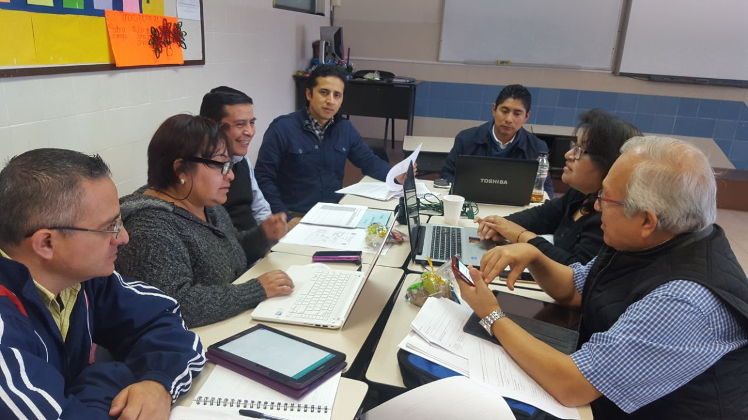
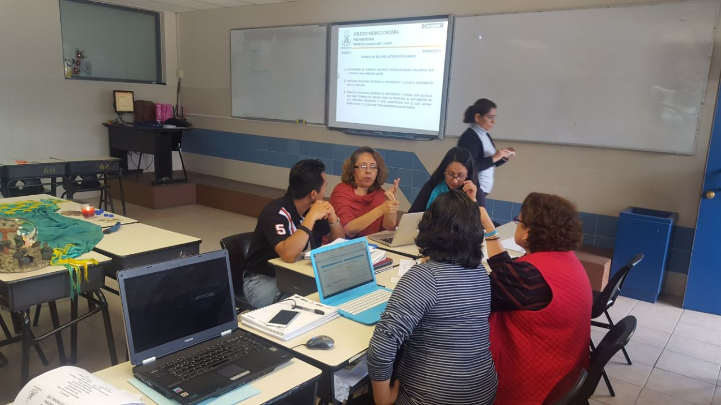
COLEGIO MÉXICO ORIZABA
PREPARATORIA
PRODUCTO 9
FOTOGRAFÍAS DE LA SESIÓN 2A. R.T.
GRUPOS HETEROGÉNEOS

Slide 45
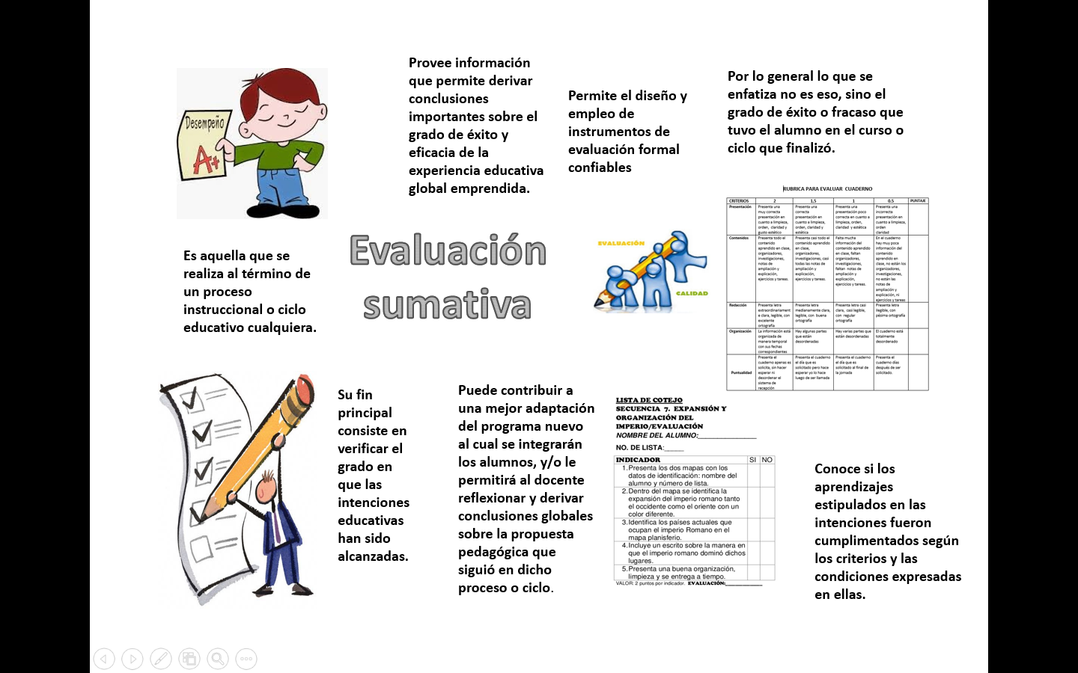
COLEGIO MÉXICO ORIZABA
PREPARATORIA
PRODUCTO 10. ORGANIZADOR GRÁFICO SOBRE TIPOS DE EVALUACIÓN. (TRABAJO INDIVIDUAL )

Slide 46
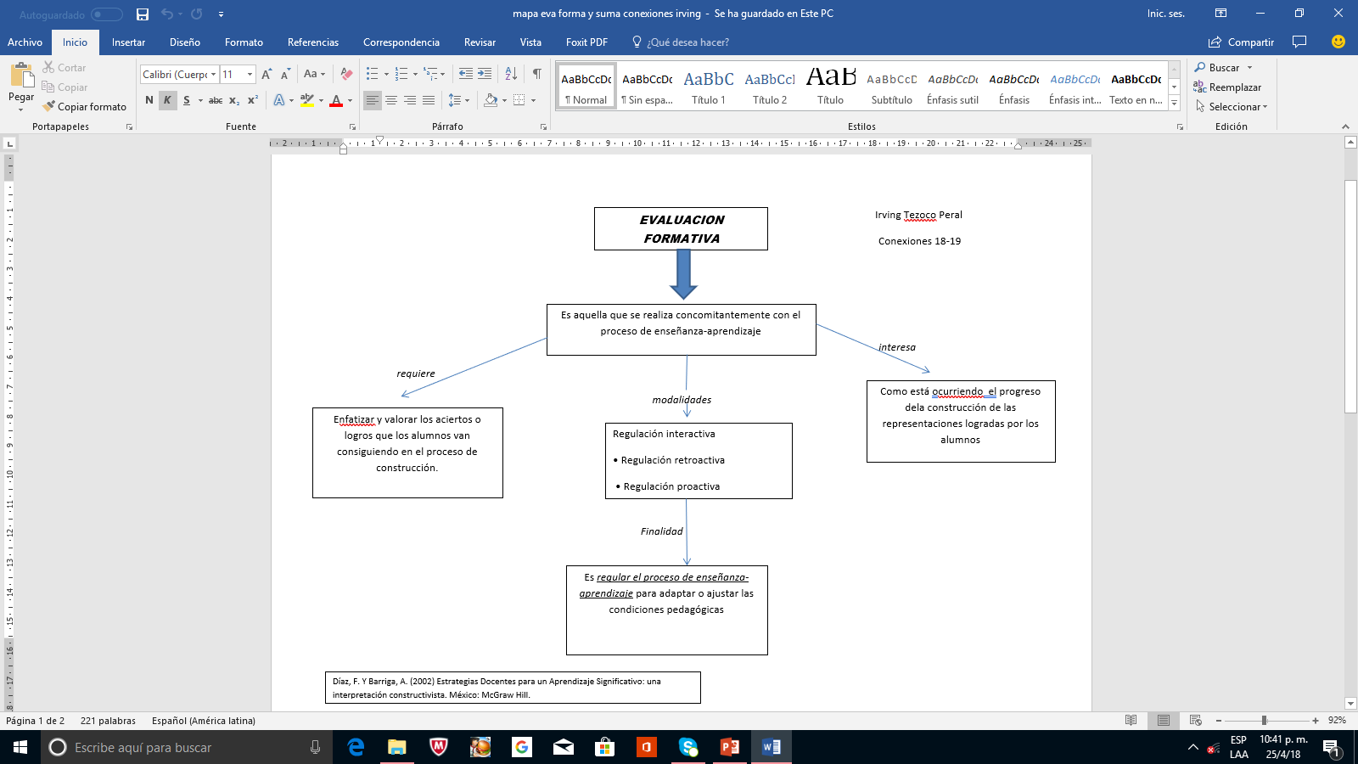
COLEGIO MÉXICO ORIZABA
PREPARATORIA
PRODUCTO 10. ORGANIZADOR GRÁFICO SOBRE TIPOS DE EVALUACIÓN. (TRABAJO INDIVIDUAL )

Slide 47
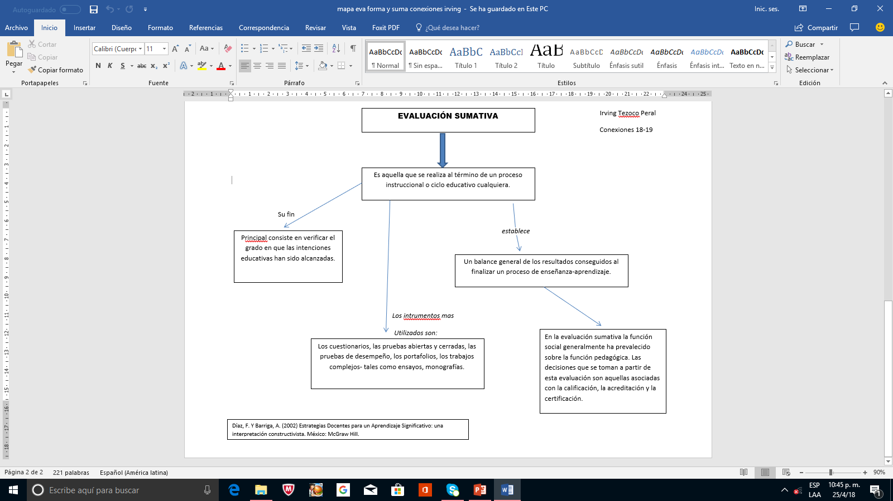
COLEGIO MÉXICO ORIZABA
PREPARATORIA
PRODUCTO 10. ORGANIZADOR GRÁFICO SOBRE TIPOS DE EVALUACIÓN. (TRABAJO INDIVIDUAL)

Slide 48
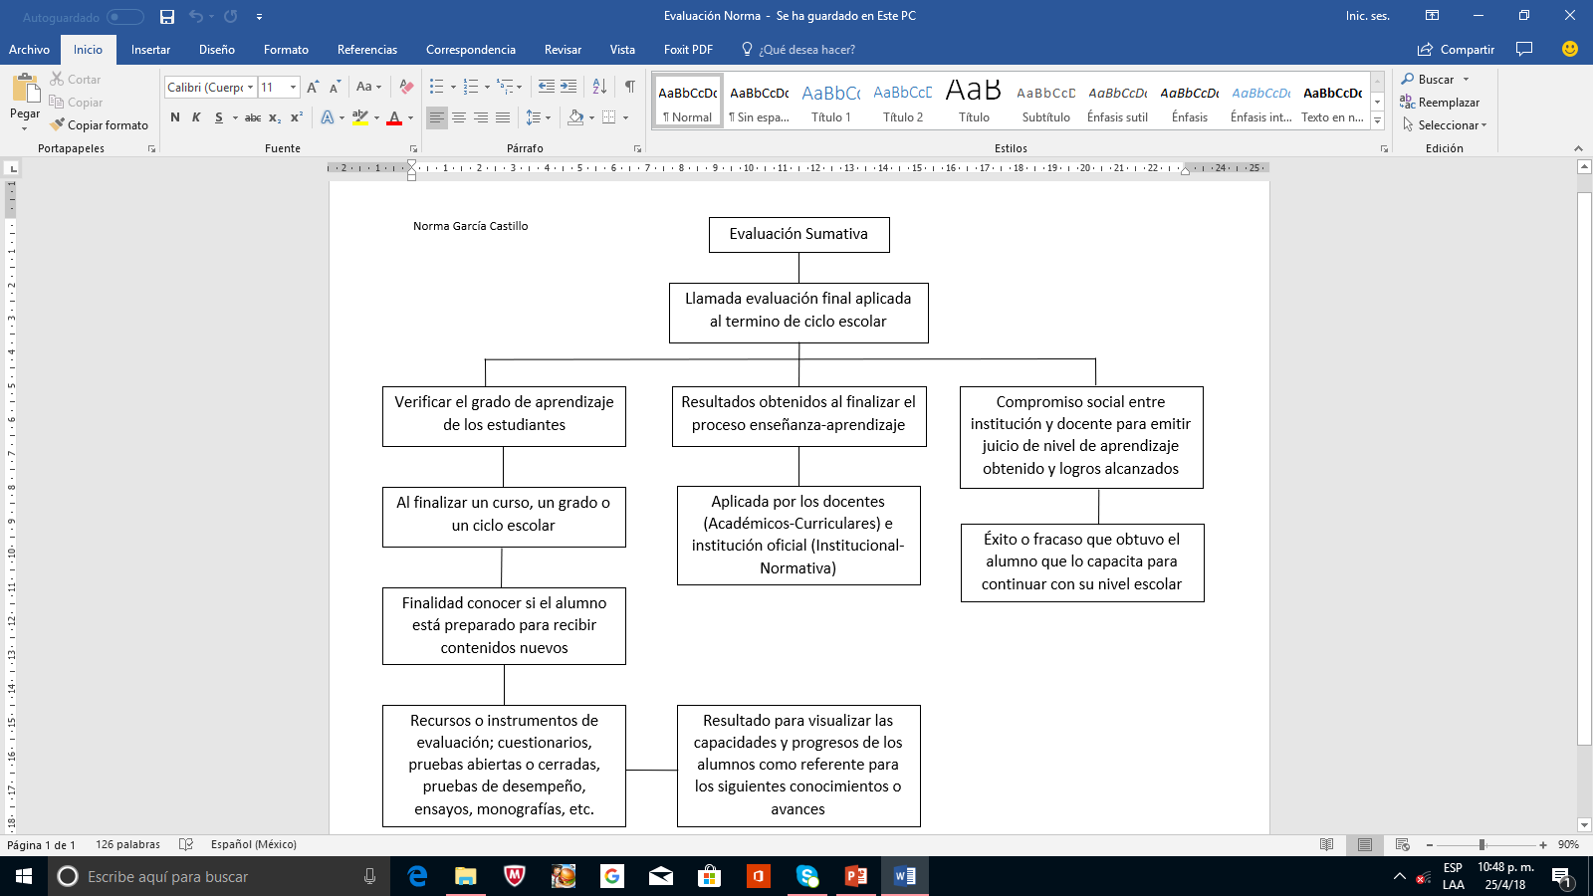
COLEGIO MÉXICO ORIZABA
PREPARATORIA
PRODUCTO 10. ORGANIZADOR GRÁFICO SOBRE TIPOS DE EVALUACIÓN. (TRABAJO INDIVIDUAL)

Slide 49
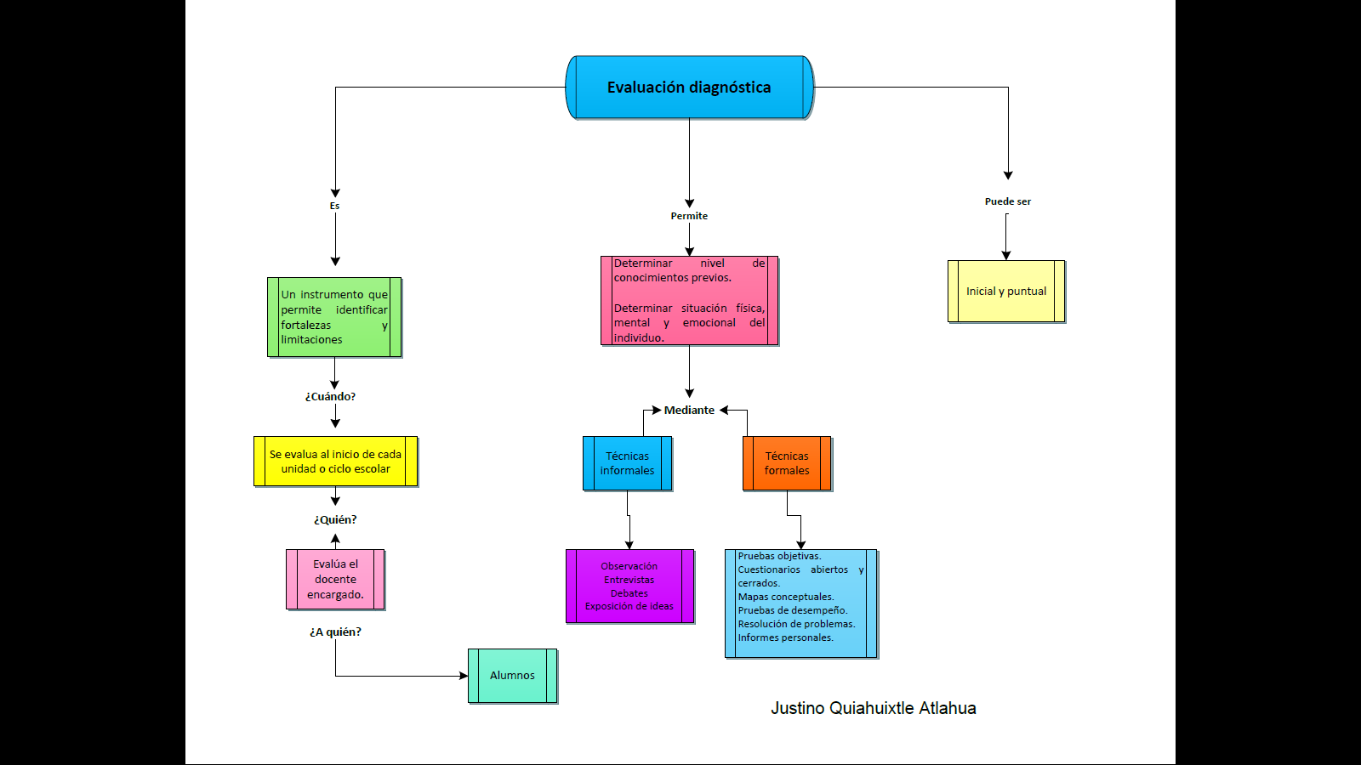
COLEGIO MÉXICO ORIZABA
PREPARATORIA
PRODUCTO 10. ORGANIZADOR GRÁFICO SOBRE TIPOS DE EVALUACIÓN. (TRABAJO INDIVIDUAL)

Slide 50
COLEGIO MÉXICO ORIZABA
PREPARATORIA
PRODUCTO 10. ORGANIZADOR GRÁFICO SOBRE TIPOS DE EVALUACIÓN. (TRABAJO INDIVIDUAL)
EDGAR RAMÓN GONZÁLEZ

Slide 51
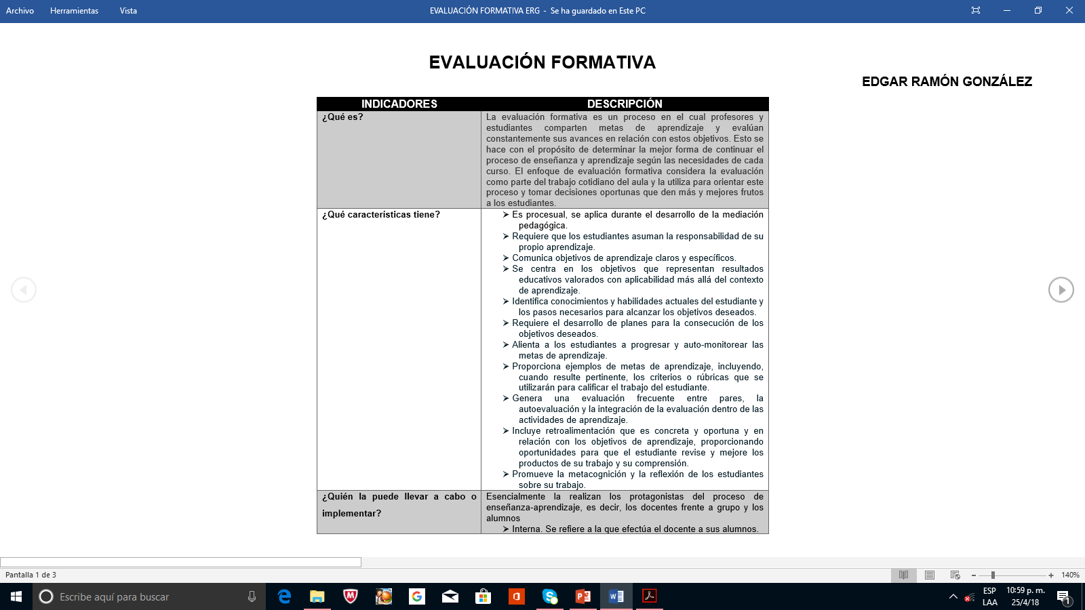
COLEGIO MÉXICO ORIZABA
PREPARATORIA
PRODUCTO 10. ORGANIZADOR GRÁFICO SOBRE TIPOS DE EVALUACIÓN. (TRABAJO INDIVIDUAL)

Slide 52
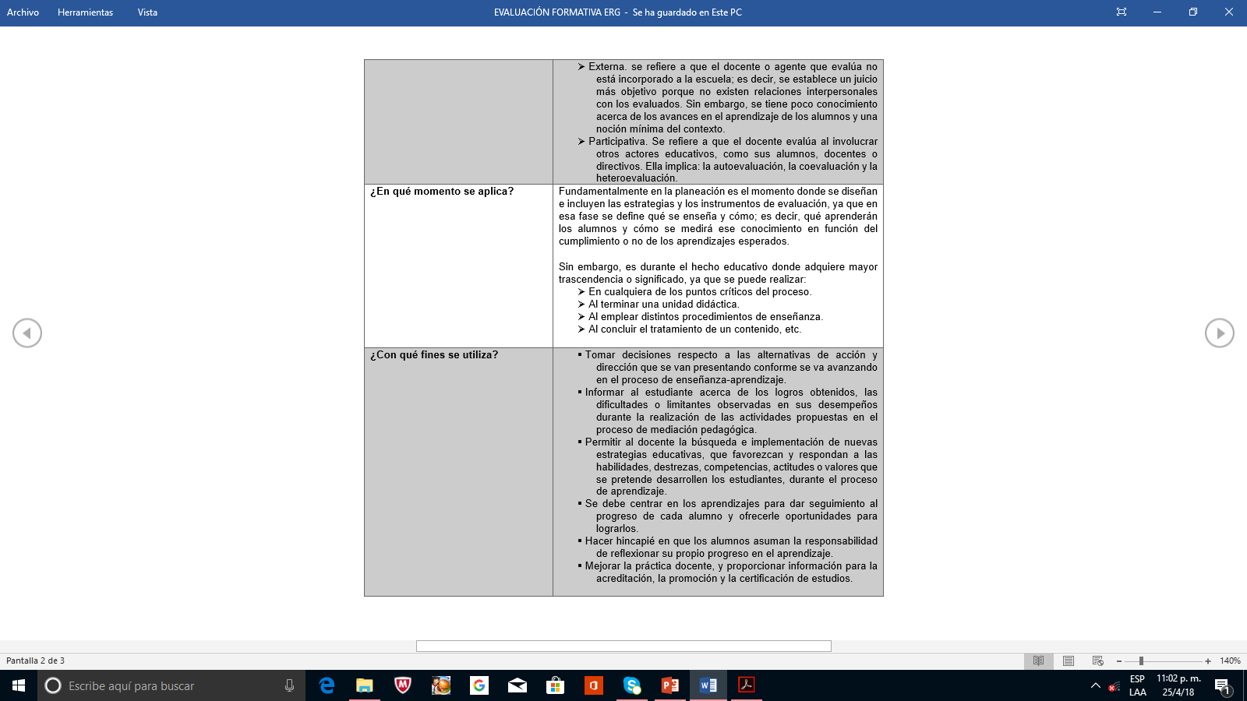
COLEGIO MÉXICO ORIZABA
PREPARATORIA
PRODUCTO 10. ORGANIZADOR GRÁFICO SOBRE TIPOS DE EVALUACIÓN. (TRABAJO INDIVIDUAL)

Slide 53
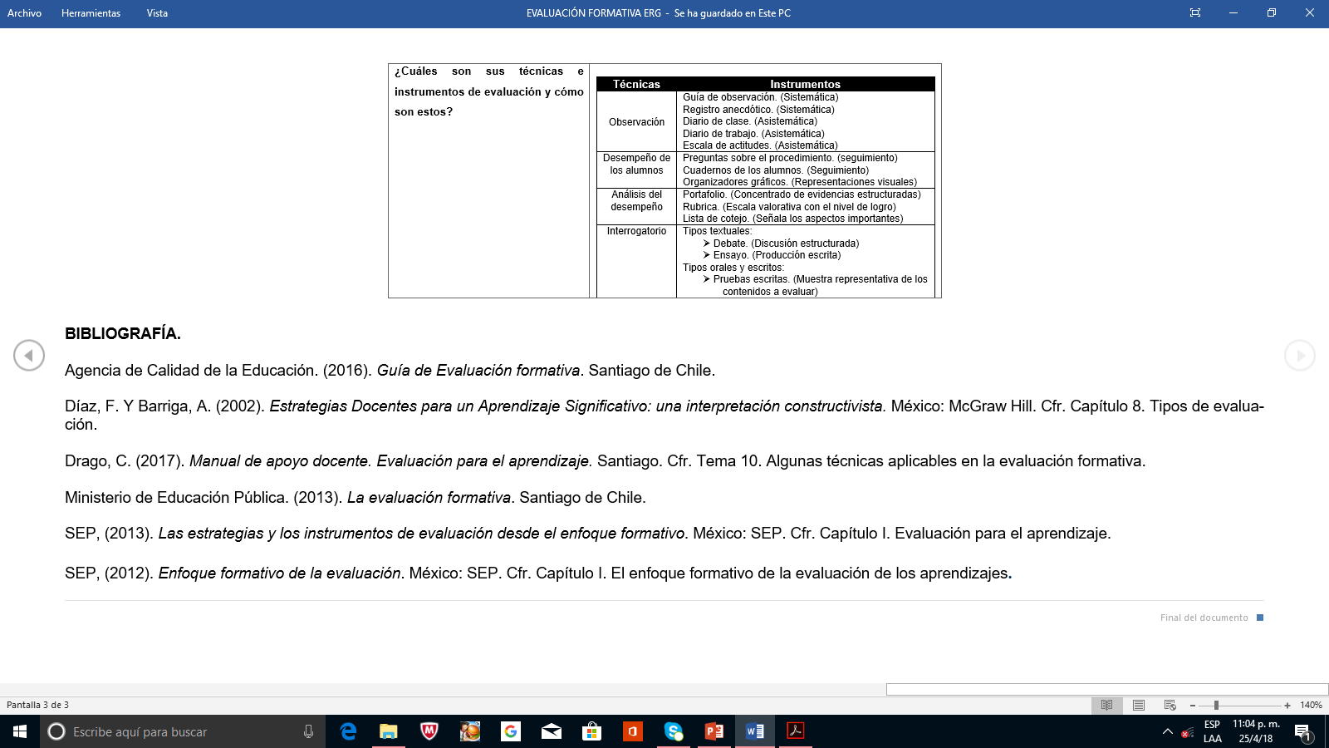
COLEGIO MÉXICO ORIZABA
PREPARATORIA
PRODUCTO 10. ORGANIZADOR GRÁFICO SOBRE TIPOS DE EVALUACIÓN. (TRABAJO INDIVIDUAL)

Slide 54
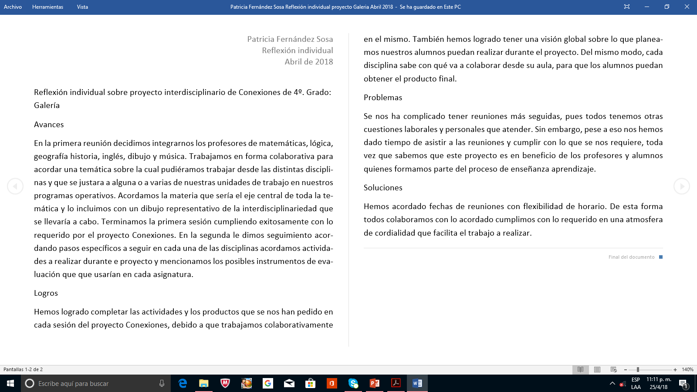
COLEGIO MÉXICO ORIZABA
PREPARATORIA
PRODUCTO 11. REFLEXIÓN SOBRE EL PROYECTO GALERÍA. (TRABAJO INDIVIDUAL)

Slide 55
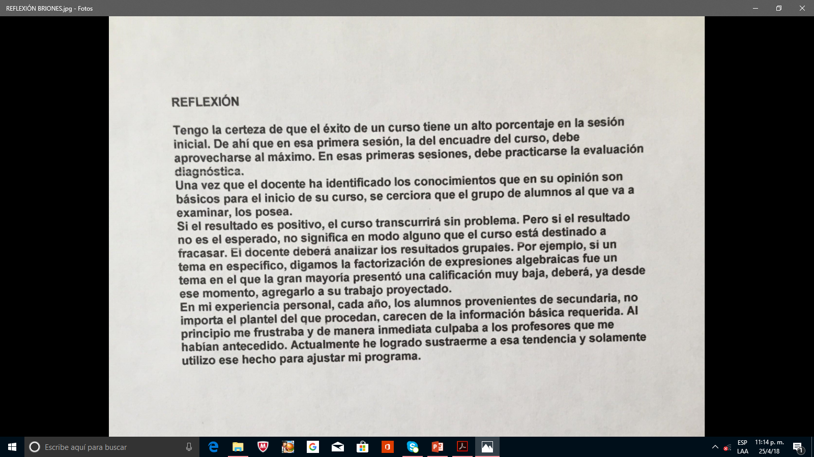
COLEGIO MÉXICO ORIZABA
PREPARATORIA
PRODUCTO 11. REFLEXIÓN SOBRE EL PROYECTO GALERÍA. (TRABAJO INDIVIDUAL)
BRIONES

Slide 56
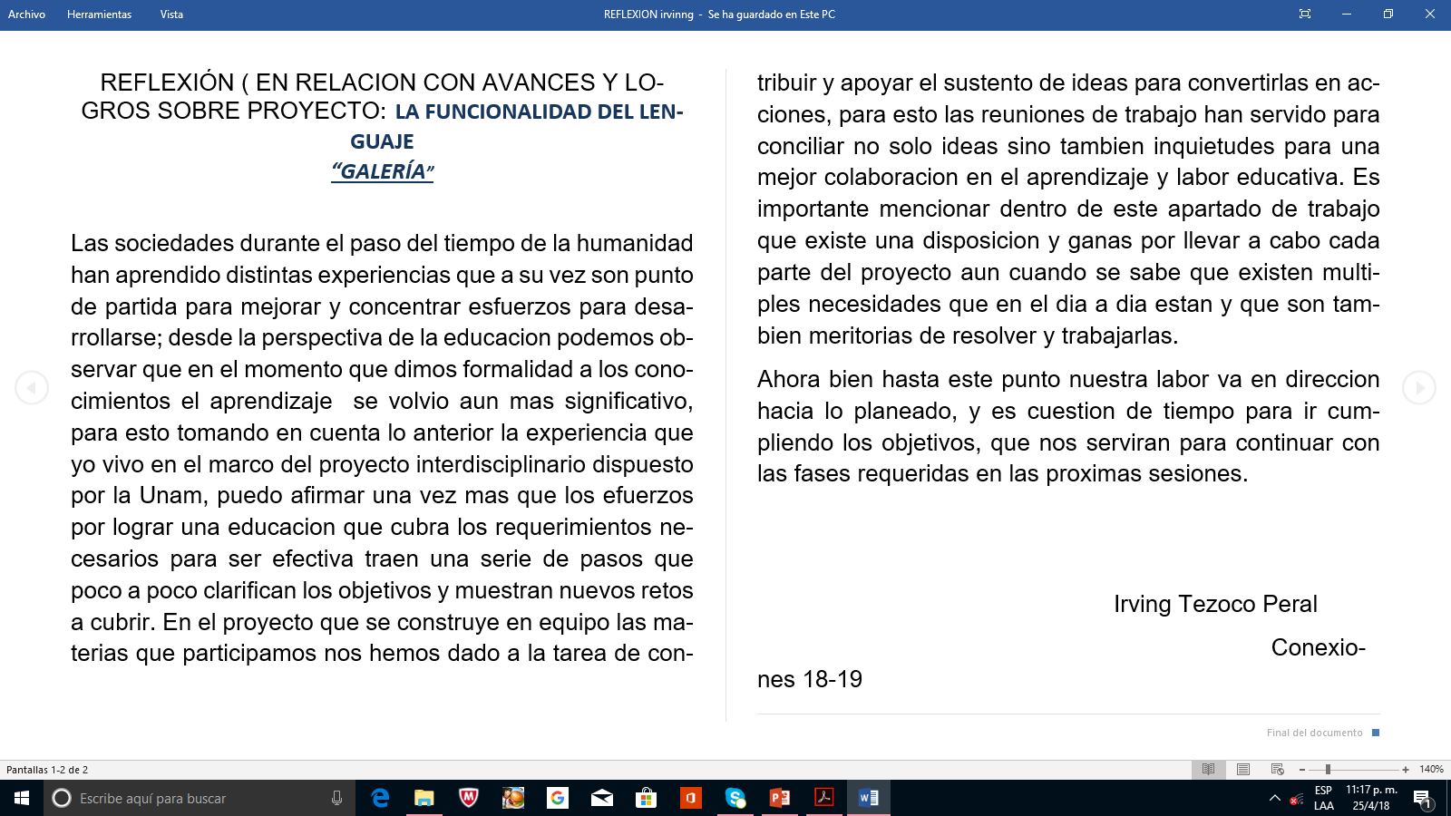
COLEGIO MÉXICO ORIZABA
PREPARATORIA
PRODUCTO 11. REFLEXIÓN SOBRE EL PROYECTO GALERÍA. (TRABAJO INDIVIDUAL)

Slide 57

COLEGIO MÉXICO ORIZABA
PREPARATORIA
PRODUCTO 11. REFLEXIÓN SOBRE EL PROYECTO GALERÍA. (TRABAJO INDIVIDUAL)

Slide 58

COLEGIO MÉXICO ORIZABA
PREPARATORIA
PRODUCTO 11. REFLEXIÓN SOBRE EL PROYECTO GALERÍA. (TRABAJO INDIVIDUAL)

Slide 59

COLEGIO MÉXICO ORIZABA
PREPARATORIA
PRODUCTO 11. REFLEXIÓN SOBRE EL PROYECTO GALERÍA. (TRABAJO INDIVIDUAL)

Slide 60

COLEGIO MÉXICO ORIZABA
PREPARATORIA
PRODUCTO 11. REFLEXIÓN SOBRE EL PROYECTO GALERÍA. (TRABAJO INDIVIDUAL)

Slide 61

COLEGIO MÉXICO ORIZABA
PREPARATORIA
PRODUCTO 11. REFLEXIÓN SOBRE EL PROYECTO GALERÍA. (TRABAJO INDIVIDUAL)

Slide 62

COLEGIO MÉXICO ORIZABA
PREPARATORIA
PRODUCTO 12. INSTRUMENTOS PARA EVALUAR ACTIVIDADES POR ASIGNATURA. (TRABAJO INDIVIDUAL)

Slide 63

COLEGIO MÉXICO ORIZABA
PREPARATORIA
PRODUCTO 12. INSTRUMENTOS PARA EVALUAR ACTIVIDADES POR ASIGNATURA. (TRABAJO INDIVIDUAL)

Slide 64

COLEGIO MÉXICO ORIZABA
PREPARATORIA
PRODUCTO 12. INSTRUMENTOS PARA EVALUAR ACTIVIDADES POR ASIGNATURA. (TRABAJO INDIVIDUAL)

Slide 65
COLEGIO MÉXICO ORIZABA
PREPARATORIA
PRODUCTO 12. INSTRUMENTOS PARA EVALUAR ACTIVIDADES POR ASIGNATURA. (TRABAJO INDIVIDUAL)

Slide 66

COLEGIO MÉXICO ORIZABA
PREPARATORIA
PRODUCTO 12. INSTRUMENTOS PARA EVALUAR ACTIVIDADES POR ASIGNATURA. (TRABAJO INDIVIDUAL)

Slide 67
COLEGIO MÉXICO ORIZABA
PREPARATORIA
PRODUCTO 13. REFLEXIÓN SOBRE EL PROYECTO GALERÍA. (GRUPAL)
La experiencia vivida en la propuesta metodológica sugerida por la UNAM llamada “Conexiones” ha permitido la apertura hacia otros campos de conocimiento generando la posibilidad de dialogar, compartir, interactuar y generar ideas relacionadas al proceso de enseñanza-aprendizaje.
Los integrantes de este equipo hemos trabajado colaborativamente en el marco del proyecto interdisciplinario CONEXIONES dispuesto por la UNAM tomando en cuenta las bases establecidas para el mismo. Es importante mencionar que a pesar de que existe una planeación anual establecida por la escuela así como de cada materia, este proyecto se ha realizado en los tiempos establecidos por el proyecto Conexiones.
La falta de espacios convenientes que favorezcan la buena ejecución de este proyecto se debe en parte a las diversas actividades planeadas, y no planeadas por el ciclo escolar. Por lo tanto, es relevante mencionar la disposición de tiempo que cada uno de los integrantes ha brindado para asistir a las reuniones y avanzar en este proyecto.
El equipo colegiado de docentes de 4º grado de bachillerato (matemáticas, lógica, geografía historia, inglés, dibujo y música) ha trabajado con el objetivo de conformar un proyecto de manera interdisciplinaria que facilite el proceso enseñanza-aprendizaje y que trascienda de forma significativa en el quehacer diario de profesores y alumnos.
Las propuestas de los proyectos interdisciplinarios son de suma importancia y deben ser planeadas cuidadosamente, ya que planear da certidumbre, y planear interdisciplinariamente facilita aún más el aprendizaje integral a corto y largo plazo en beneficio de profesores (facilitadores) y alumnos.

Slide 68
COLEGIO MÉXICO ORIZABA
PREPARATORIA
PRODUCTO 14. INSTRUMENTOS PARA DAR SEGUIMIENTO Y EVALUAR EL PROYECTO. (GRUPAL)

Slide 69
COLEGIO MÉXICO ORIZABA
PREPARATORIA
PRODUCTO 14. INSTRUMENTOS PARA DAR SEGUIMIENTO Y EVALUAR EL PROYECTO. (GRUPAL)

Slide 70
COLEGIO MÉXICO ORIZABA
PREPARATORIA
PRODUCTO 14. INSTRUMENTOS PARA DAR SEGUIMIENTO Y EVALUAR EL PROYECTO. (GRUPAL)
PLANIFICACIÓN DE PROYECTO INTERDISCIPLINARIO
MATERIAS | CONTENIDO | OBJETIVO | ACTIVIDAD | INSTRUMENTO | PERIODOS
 |  |  |  |  | 1 |  | 2 |  | 3 |  | 4 |  | 5
 |  |  |  |  | FECHAS | MATERIA DE VINCULACIÓN | FECHAS | MATERIA DE VINCULACIÓN | FECHAS | MATERIA DE VINCULACIÓN | FECHAS | MATERIA DE VINCULACIÓN | FECHAS | MATERIA DE VINCULACIÓN
HISTORIA UNIVERSAL | Las expresiones culturales como medios de interpretación y transformación del mundo contemporáneo | Contrastará distintas formas de interpretación de la realidad y las influencias que han tenido éstas en los cambios históricos, a través del estudio de las cosmovisiones, el desarrollo del pensamiento científico y las expresiones artísticas para que, además de respetar la diversidad de ideas y manifestaciones culturales, valore y disfrute el patrimonio cultural de la humanidad. | Líneas de tiempo, reportes, infografías | Rúbricas, listas de cotejo |  |  |  |  |  |  | abr-19 | DIBUJO
LOGICA | Funciones del lenguaje | Intención de aprendizaje, en diversos discursos y textos reales | Ensayo | Rúbrica | sep-18 | Geografía, Historia, Matemáticas. Inglés.
Matematicas | Los números reales para contar, comparar y medir | Desarrollará habilidades de razonamiento lógico al: cuantificar fenómenos o eventos a través de modelos gráficos y aritméticos que involucren la resolución de operaciones con números reales usando procedimientos diversos y aplicando las propiedades pertinentes; analizar los factores que intervienen en un fenómeno para compararlos con estándares nacionales y/o mundiales y fundamentar una opinión; describir (verbalmente y por escrito) gráficas de diversas fuentes (científicas, de divulgación, de medios masivos de comunicación), interpretarlas y argumentar una conclusión y/o una postura personal. | hojas de trabajo, tablas, estadísticas | Rúbricas | sep-18 | Geografía, Historia, Matemáticas, Inglés.

Slide 71
COLEGIO MÉXICO ORIZABA
PREPARATORIA
PRODUCTO 14. INSTRUMENTOS PARA DAR SEGUIMIENTO Y EVALUAR EL PROYECTO. (GRUPAL)
MUSICA | Descubrir el código musical | Reconocerá los elementos básicos del lenguaje musical y su aplicación en obras musicales; posteriormente, los mostrará en un recital público. | Progresiones. Canciones | Rúbrica |  |  |  |  | ene-19 | Dibujo, Inglés, Matemáticas, Lógica
Dibujo | Dibujar para pensar, crear y explicar las ideas | Distingurá y aplicará las conveciones gráficas universales como los esquelas, mapas o diagramas y textos, empleaos en la sociedad como un medio de síntesis para reconocer y producir significados comunes y comprensibles. | Fichas técnicas | Rúbricas , lista de cotejo | sep-18 | Historia, Matematicas, Geografia
INGLES | It is quality rather than quantity that matters(Lo que importa es la calidad no la cantidad) | Identificará ideas principales y secundarias por medio de la interacción, contextos expositivos para reconocer el valor artístico de una obra de arte. | Fichas técnicas, traducciones y videos | Rúbricas , lista de cotejo | sep-18 | Historia, Matematicas, Geografia
GEOGRAFIA | Espacio geográfico: La huella de la sociedad | Comparará los diferentes conceptos del espacio geográfico y sus categorías; asimismo, utilizará distintos métodos, herramientas de análisis y representación espacial de manera interdisciplinaria que le permitirán valorar la utilidad del conocimiento geográfico en su vida cotidiana. | Elaboración de mapas y cuadros de doble entrada para ubicar espacio y tiempo | Rúbrica | sep-18 | Historia, Lógica, Matemáticas
 | EVAL.PROCESO1 | Que los alumnos desarrollen las habilidades de comunicación, comprensión lectora, investigación y argumentación con una línea interdisciplinaria para lograr un pensamiento lógico en la comprensión y solución de problemas. El alumnado aprenderá por sí mismo, para trabajar en equipo y para aplicar métodos de investigación apropiados. | Evaluación dignostica para asignar el grado de conocimiento del alumnado. Itinerario de actividades. Toma de decisiones en cuanto al tipo de aprendizaje a implementar: (conceptuales, procedimentales y actitudinales). Evaluación sumativa de los resultados para asignar un valor cuantitativo a los aprendizales esperados. | Rúbricas y líneas de cotejo
 | EVAL.PROCESO2 | Conocer los avances por medio de los instrumentos de autoevaluación, heteroevaluación y co- evaluación del proyecto en los alumnos, para ajustar el proyecto interdiciplinario. | Conocer el grado de satisfacción del alumno respecto al proyecto, conociendo los alcances del mismo. | Prueba aleatoria, encuestas, cuestionario, entrevista (autoevaluación)

Slide 72
COLEGIO MÉXICO ORIZABA
PREPARATORIA
PRODUCTO 14. INSTRUMENTOS PARA DAR SEGUIMIENTO Y EVALUAR EL PROYECTO. (GRUPAL)
RÚBRICA PARA EVALUAR EL PROYECTO INTERDISCIPLINARIO "GALERÍA"
 | Indicadores o aspectos a evaluar | NIVELES
 |  | Muy bien | Bien | Regular | Insuficiente
 |  | 91-100 | 80-90 | 60-79 | 59 y menos
Planeación | Organización | Organizaron de manera ágil y rápida la dinámica para trabajar. | Después de algunas dudas e inconformidades lograron organizar la dinámica de trabajo. | No lograron definir una estructura de trabajo, sin embargo cumplieron con los entregables. | No lograron definir una estructura de trabajo y no cumplieron con el entregable.
 | Materiales | Tiene disponible los materiales necesarios, los cuales son correctamente seleccionados y adaptados de una forma creativa. | Tiene disponibles los materiales necesarios, los cuales son correctamente seleccionados pero no son adaptados de una forma creativa. | Se tiene disponibles los materiales y seleccionados correctamente. | Los materiales están disponibles pero no son los adecuados.
Investigación | Búsqueda de información | Realiza la búsqueda de información pertinente y de varias fuentes confiables. | Realiza búsqueda de información de varias fuentes confiables pero no necesariamente la información es pertinente. | Realiza búsquedas en varias fuentes de información pero no siempre de fuentes confiables o pertinentes. | Se limita a una fuente de información no necesariamente confiable o pertinente.
Construcción | Seguimiento del proyecto | Entrega o presenta avances en tiempo y forma. Muestra conocimiento profundo del tema y logra explicarlo claramente, recurre a ejemplo y anécdotas. Integran conocimientos previos o de otras materias. Logra ligar los resultados del proyecto y el tema central. | Entrega o presenta los avances en tiempo y forma. Muestra conocimiento del tema y logran explicarlo de manera clara. Logra ligar el tema central y el resultado del proyecto | Entrega o presenta avances del proyecto de forma incompleta. Muestra un conocimiento ambiguo sobre la temática a abordar. Por lo tanto no se establece un tema central en el proyecto | Hace entregas parciales o incompletas. No identifica el problema central para el cual se desarrolla el proyecto

Slide 73
COLEGIO MÉXICO ORIZABA
PREPARATORIA
PRODUCTO 14. INSTRUMENTOS PARA DAR SEGUIMIENTO Y EVALUAR EL PROYECTO. (GRUPAL)
Entrega del proyecto | Reporte | Entrega un documento en la fecha acordada en donde cumple con todos los apartados solicitados. En su redacción sigue reglas ortográficas y desglosa las ideas de una manera clara. Hace concusiones en donde relaciona las metas y los resultados del proyecto. También vincula los resultados con aplicaciones prácticas en la vida cotidiana. | Entrega un documento en la fecha acordada en donde cumple con los apartados solicitados, sin embargo no expresa las ideas de manera clara y tiene algunos errores de ortográfica. | Entrega el documento en la fecha acordada pero son ideas sueltas que no guardan relación entre ellas. No considera las reglas ortográficas. | No entrega el documento final o entrega incompleto. No cumple con los requisitos solicitados
 | Exposición | En su exposición muestra coherencia en sus conocimiento individual, conoce a profundidad los resultados del proyecto y su integración. Expone los obstáculos que supero en el desarrollo del proyecto e identifica las debilidades de su prototipo. | Expone los puntos importantes y conoce a profundidad sólo sus aportaciones individuales. Expone los obstáculos que supero para la realización del prototipo. | Muestra conocimiento de cómo se desarrollo el proyecto, no relaciona los objetivos y los resultados. | Describe el proyecto sin embargo no expone los resultados esperados o su relación con los temas abordados en la materia.
 | Entregable | Diseñó o fabricó un producto que es funcional que cumple con los objetivos y metas del proyecto. Hizo consideraciones estéticas y aplicó experiencias y conocimientos de otras materias para complementar el resultado. | Diseñó o fabricó un producto que es funcional y responde casi a la mayoría de los objetos planteados. No demuestra aplicación de conocimientos o experiencias de otras materas en su desarrollo. | Diseñó o fabricó un producto que responde al 50% de los objetivos planeados del proyecto. No aplica conocimientos de otras materias. | Diseñó o fabricó un producto que no responde a los objetivos planteados.

Slide 74


COLEGIO MÉXICO ORIZABA
PREPARATORIA
PRODUCTO 15. FOTOGRAFÍAS DE LA SESIÓN 3A. R.T.
TRABAJO COLEGIADO DEL PROYECTO GALERÍA

Slide 75


COLEGIO MÉXICO ORIZABA
PREPARATORIA
PRODUCTO 15. FOTOGRAFÍAS DE LA SESIÓN 3A. R.T.
TRABAJO COLEGIADO DEL PROYECTO GALERÍA

Slide 76

COLEGIO MÉXICO ORIZABA
PREPARATORIA
PRODUCTO 16. REFLEXIÓN GRUPAL DEL PROPIO PROCESO DE APRENDIZAJE Y CRECIMIENTO DEL PROYECTO INTERDISCIPLINARIO GALERÍA.

Slide 77

COLEGIO MÉXICO ORIZABA
PREPARATORIA
PRODUCTO
17. INFOGRAFÍA DEL PROYECTO INTERDICIPLINARIO GALERÍA.

Slide 78


COLEGIO MÉXICO ORIZABA
PREPARATORIA
PRODUCTO 18. FOTOGRAFÍAS DE LA SESIÓN 4A. R.T.
INICIO DE LA 4 REUNIÓN DE TRABAJO DE CONEXIONES

Slide 79

COLEGIO MÉXICO ORIZABA
PREPARATORIA
PRODUCTO 18. FOTOGRAFÍAS DE LA SESIÓN 4A. R.T.
TRABAJO COLEGIADO DEL PROYECTO GALERÍA

Slide 80


COLEGIO MÉXICO ORIZABA
PREPARATORIA
PRODUCTO 18. FOTOGRAFÍAS DE LA SESIÓN 4A. R.T.
TRABAJO COLEGIADO DEL PROYECTO GALERÍA

